Slide 1
Повреди на мускули, дијагноза и менаџирање
Д-р Михајло Ивановски
Д-р Дарко Димитровски

Slide 2
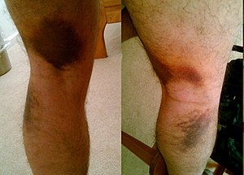
ШТО ПРЕТСТАВУВА МУСКУЛНА ПОВРЕДА?
Mускулната повреда е дефинирана како повреда од „трауматска дистракција или повреда поради прекумерна употреба на мускулите, поради која играчот не може целосно да учествува на тренинзи или натпревари.

Slide 3
ЕПИДЕМИОЛОГИЈА
Околу 30% изгубено време во машкиот елитен фудбал
околу 15 мускулни повреди секоја сезона
просек, еден играч претрпува мускулна повреда секоја втора сезона
92% од сите мускулни повреди во фудбалот ги погодуваат долните екстремитети на телото
Околу 16% од мускулните повреди во елитниот фудбал се повторни повреди
Околу 96% од сите мускулни повреди настануваат во ситуации без контакт. Само 4% се причинети како резултат на ситуации со контакт на играч со играч
Повреди на задна ложа(hamstrings) 12 % од сите повреди во футбал
Ризикот од повреди на мускулите е шест пати почест за време на натпревар
Ризикот од претрпување мускулна повреда на потколеницата за време на натпревар се зголемува со возраста(кај повредите на натколеница нема таков ефект)
Мускулните повреди на натколеницата имаат тенденција да се случат кон крајот на секое полувреме од натпреварот

Slide 4
Ризикот од претрпување повреда на потколеницата е поголем во последните 15 минути од натпреварот,
Мускулните повреди се почести во текот на периодот кога се играат повеќето натпревари во лигата
Мускулните повреди се почести со зголемувањето на возраста на играчот и со зголемување на интензитетот на натпреварот
Студијата открива низок ризик од мускулна повреда за долните екстремитети за време на натпреварите играни на вештачка трева споредено со натпревари играни на природна трева (ДИСКУТАБИЛНО)
Мускулни повреди на бутот - 5-6 на M .biceps femoris (37%), и 2-3 повреди на m Quadriceps femоris (19%), по сезона
Мускулни повреди на аддукторната мускулатура - 4-5 по сезона (23%)
Мускулни повреди на потколеница 1- 2 по сезона (13%)

Slide 5
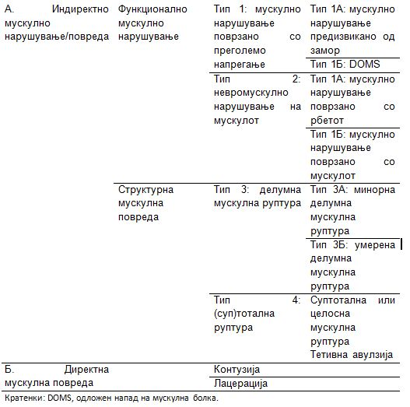
КАТЕГОРИЗАЦИЈА НА МУСКУЛНИТЕ ПОВРЕДИ

Slide 6
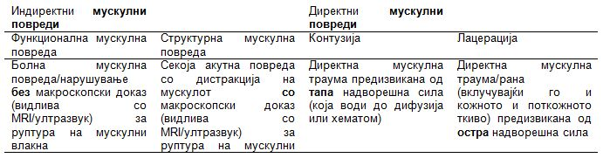
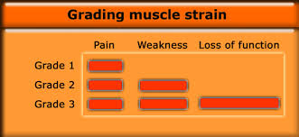
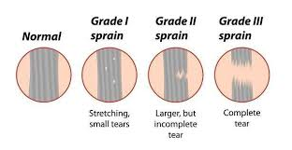

Slide 7
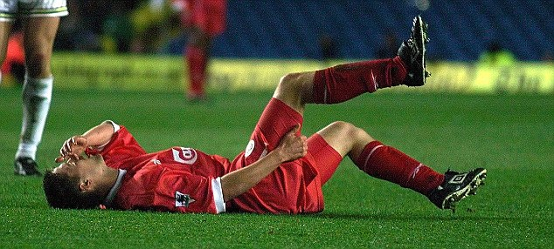
Повеќето мускулни повреди не се руптури
До 70% од мускулните повреди на долен екстремитет се повреди од степен 0 или 1 и не покажуваат знаци на дисрупција на мускулни влакна на снимките од УЗ и МР
Руптурите настануваат како резултат на прекумерно издолжување на мускулот или преголем напор на мускул кој е во ексцентрична контракција

Slide 8
ЗНАЦИ И СИМПТОМИ НА АКУТНА МУСКУЛНА ПОВРЕДА
Болка со контракција
Болка со истегнување
Модрица (екхимоза)
Оток (едем)
Намалена мускулна сила

Slide 9
ПРИЧИНИ ЗА МУСКУЛНА ПОВРЕДА (ПОВЕКЕ ФАКТОРИ)
Структура на тренажен процес.подлога.обувки
Не соодветно загревање
Недоволна флексибилност на играчот
Недоволна мусклна сила, лоша координација, проприоцепција, замор
Мускулен дисбаланс
Прерано враќање во игра по претходна повреда

Slide 10
ДИЈАГНОЗА
клинички преглед (незаменлив)
радиолошки испитувања уз / мр
лабораториски тестови

Slide 11
важен чекор e да се направи разлика помеѓу
различните категории на повреди - особено помеѓу индиректните и директните мускулни повреди, и помеѓу функционалните (неструктурните) и структурните мускулни повреди (Различна прогноза)
фреквентноста на индиректни повреди е осум пати повисока во споредба со директните мускулни повреди

Slide 12
КЛИНИЧКИ ПРЕГЛЕД(НЕЗАМЕНЛИВ)
анамнеза (историја/симптоми)
клиничкиот преглед (инспекција, палпација, споредба со контралатералната страна)
функционални тестови и локализација местото на
повредата

Slide 13
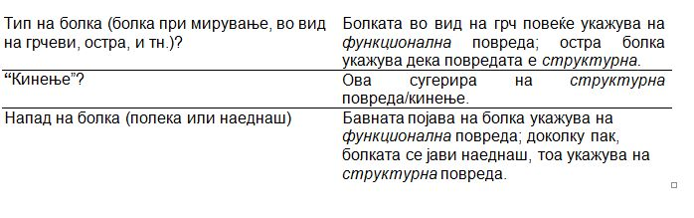
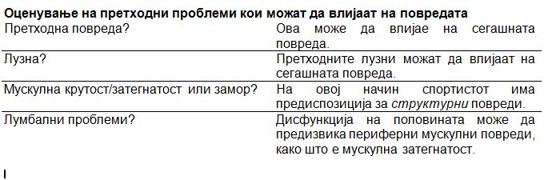
Анамнеза(историја/симптоми)

Slide 14
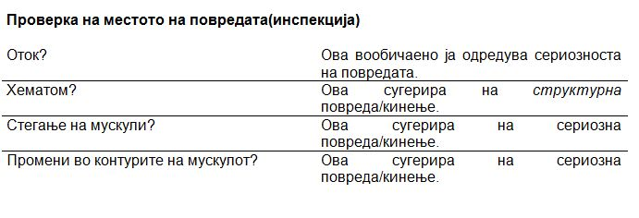
Клиничкиот преглед (инспекција, палпација,споредба со контралатералната страна)

Slide 15
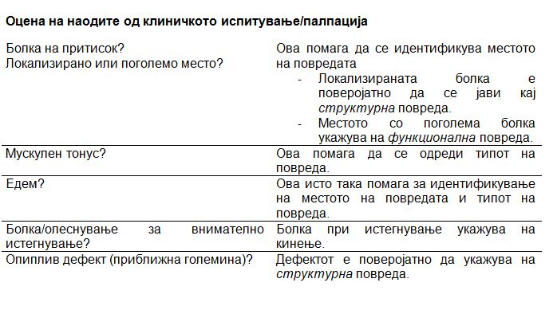

Slide 16
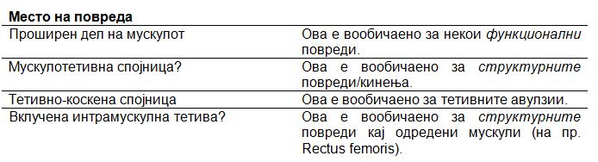

Slide 17
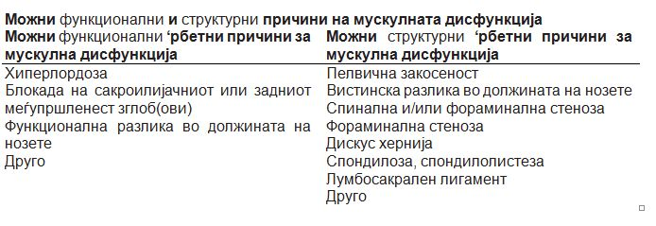

Slide 18
ИСПИТУВАЊЕ НА МУСКУЛНА СИЛА
Мора да се познава анатомијата
Мора да се знае функцијата која мускулот ја извршува

Slide 19
РАДИОЛОШКИ ИСПИТУВАЊА
Снимањето (без разлика дали со ултразвук или MRI) обезбедува САМО дополнителни информации
Помош за лоцирање на местото на повредата.
Откривање хематом.
Идентификување на оштетување/руптури, како и прикажување на нивната приближна големина во мускулното ткиво.
Покажување дали е вклучена тетива.
MRI е особено кориснa во идентификување дали е присутeн eдем и од каков тип. Сепак, дури и најдобрите снимки не откриваат информации за мускулниот тонус, болка, функционална загуба или претходни повреди, итн.
Забелешка:
Не може да се постави точна дијагноза само врз основа на снимките.
НЕ СЕ ПРАВАТ ВО АКУТНА ФАЗА ДО 72ч ( лажно негативни резултати)

Slide 20
ЛАБОРАТОРИСКИ ТЕСТОВИ
Лабораториски тестови, како што се тестирање за креатин киназа (CK), миоглобин (Mb) и лактат дехидрогеназа (LDH), се со ограничена вредност при толкување на мускулните повреди

Slide 21
Дијагнозата на акутните мускулни повреди и поврзаната прогноза вообичаено е базирана
пред сè на клиничките наоди, и радиолошки методи, како што е магнетната резонанца (МRI) или ултразвук
Медицинска историја + клиничко испитување (+ снимање) = дијагноза

Slide 22
ТРЕТМАН НА МУСКУЛНИТЕ ПОВРЕДИ
Денешните принципи за третман на скелетните мускулни повреди немаат цврста научна подлога, и во отсуство на јасни насоки,ефективната комуникација помеѓу лекарите е неопходна

Slide 23
ТРЕТМАН НА АКУТНИТЕ ПОВРЕДИ
RICE
R-rest
I-Ice
C-Compression
E-Elevation
Нестероидни анти-инфламаторни лекови(скептични за нивната употреба, бидејќи и клиничките и базичните научни студии известуваат за спротивставени, па дури и негативни ефекти врз процесот на лекување)
Терапија со инјекции(Мепивакаин/Прокаин, Траумел, Актовегин, PRP, Кортикостероиди)
Физиотерапија
Хирургија

Slide 24
Имобилизацита ке ја ограничи активноста на саркомерите во мускулот и ке го забрза процесот на заздравување. Имобилизацијата мора да биде во најиздолжена позиција на мускулот и не треба да биде подолга од 96ч(води кон атрофија и слабост на мускулот)
Физиотерапијата, рехабилитациски вежби и тренажната терапија се основните компоненти на рекондиционирање на оштетените структури, реставрација на координацијата и проприоцепцијата, нормализација на шаблоните на движење, спречување на мускулна атрофија и враќање во нормален развој на силата.
Вежби за рехабилитација треба да почнат најрано (кога пациентот ке ја толерира болката).
Вежбите да бидат фокусирани на пасивна мобилност и статички вежби (контракција на зафатениот мускул без движење)
Доколку се работи за комплетна руптура и играчот не може да прави контракции на мускулот -надворешна електрична стимулација на мускулот
Благо оптертување и вежби во базен може да почне 3-7 ден по повредата
Постепено воведување на динамички вежби (вежби со движење) и вежби со зголемен отпор(концентрични контракции)
Воведување на ексцентрични контракции (само доколку вежбите ги изведува без болка)
Вежби за телесно јадро (core stability) и проприоцепција додека не се постигне објективен резултат(околу 70% од времето за рехабилитација)

Slide 25
ПРЕВЕНЦИЈА
Добри припреми и тренажен процес
Добро загревање пред тренинг и натпревари
Добро истегнување (статичко) ,за подобрување флексибилноста на мускулатурата
Прогресивни вежби за ојачување
Добра исхрана и надополнување на течности и електролити

Slide 26
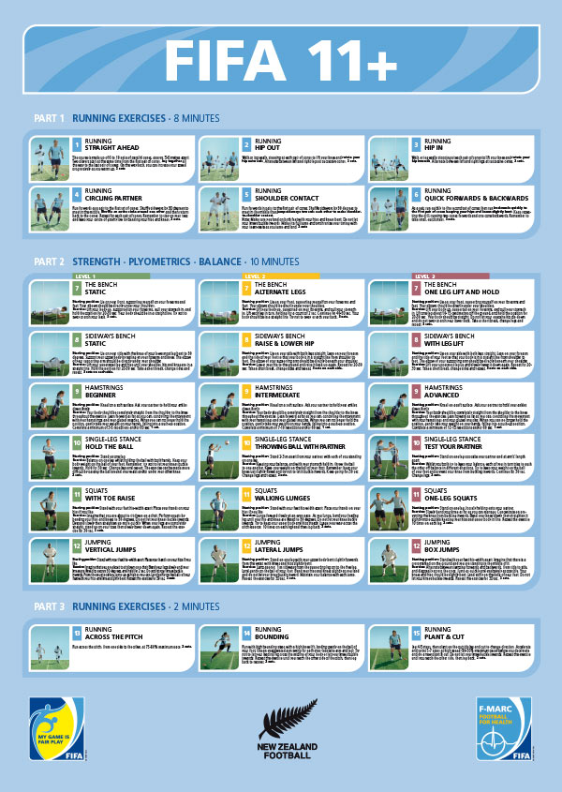

Slide 27
КРИТЕРИУМИ ЗА ВРАЌАЊЕ ВО ИГРА
КОГА МОЖЕ ДА СЕ ВРАТИ?
КОГА ИГРАЧОТ Е БЕЗ БОЛКА,МОЖЕ ДА ГИ ИЗДРЖИ ПРОГРЕСИВНИТЕ ЗГОЛЕМУВАЊА НА ОПТЕРТУВАЊЕТО ВО СИТЕ ДЕЛОВИ НА ФУДБАЛСКАТА ИГРА
Повредата е персонализирана прецизен план за рехабилитација за секоја спортска мускулна повреда.
Мора да се запази билошкото време на прогресија
Мора да има уреден клнички наод и да ги исполнува статичките и динамичките тестови
Мора да има нормално движење (step balace).да не поткривнува, безболно да ги изведува сите движења специфични за спортот, да го постигне својот максимум или да е близу него на ниво пред повредата (забрзување , издржливост , безболно кочење)
МОРА ДА ДЕМОНСТРИРА ВИСОКО ЕКСПЛОЗИВНА ЕКСЦЕНТРИЧНА КОНТРАКЦИЈА FULL ROM СО НАЈМАЛКУ 90 % ПОВРАТЕНА МУСКУЛНА СИЛА

Slide 28
ИДЕАЛНО
ИГРАЧОТ ТРЕБА ДА НАПРАВИ 5-6 ТРЕНИНЗИ СО ЕКИПАТА СО ИНТЕНЗИТЕТ И ОПСЕГ НА ДВИЖЕЊЕ НА НИВО КАКО ПРЕД ПОВРЕДАТА

Slide 29
Повреди на заднa ложа (Hamstrings )
поголемиот дел од повредите на задниот бутен мускул се однесуваат на мускулниот бицепс феморис (84%) (екстензија на колк , флексија на колено и надворешна ротација на колено)
Semitendinosus I semimembranosus се флексори на колено и внатрешни ротатори на колено во флексија
две третини од сите повреди на задниот бутен мускул се случуваат за време на натпреварите,
познато е дека повредите на задната ложа се поврзани со оптоварувања со висока брзина (односно тие се спринтерски повреди)
60-70%) се должи на трчањето со висока брзина или спринт, додека повредите од прекумерна употреба и истегнување/лизгачки старт, зафаќаат 5%, и шутовите 4%
95% здобиени без контакт
15% од сите повреди на задниот бутен мускул се повторни повреди
околу седум повреди на задниот бутен мускул по сезона во еден тим
просечно отсутство околу 16 дена или околу 3 натпревари ( опсег: 1-128 дена )

Slide 30
место на повредата
структурните повреди се лоцирани во дисталниот дел на biceps femoris, по должината на семитендинозниот или семимембранозниот мускул,
Кај спортисти, тоа е
мускулотетивната спојница, кај адолесцентите, тоа е aпофизата; а кај постарите
пациенти, тоа е тетивата.

Slide 31
ДИЈАГНОЗА
Анамнеза
Инспекција
Палпација
ROM
Мускулна сила
Радиолошки испитувања

Slide 32
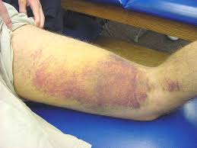
ИНСПЕКЦИЈА (ОТОК , ХЕМАТОМ, СКРАТУВАЊЕ, ЛУЗНИ, ПРОМЕНЕТА МОРФОЛОГИЈА...)

Slide 33
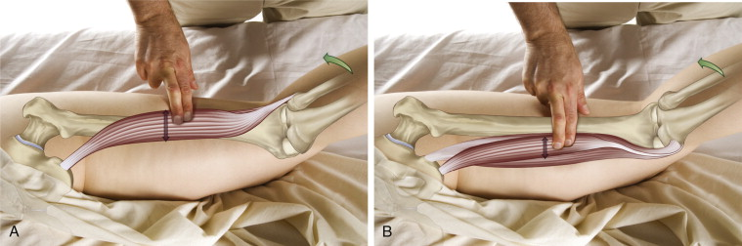
ПАЛПАЦИЈА( болка (локална/дифузна), GAP. , место на повреда)

Slide 34
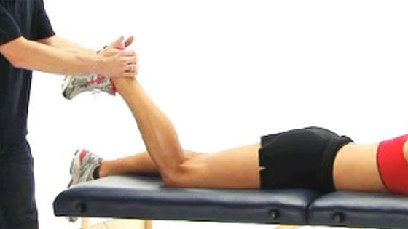
ROM И МУСКУЛНА СИЛА

Slide 35
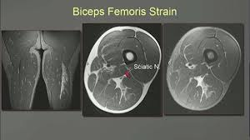
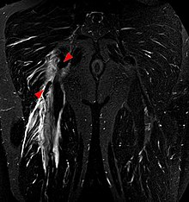
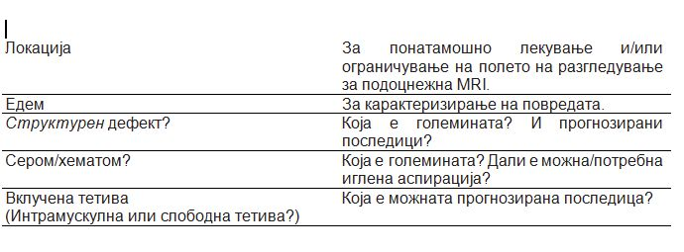
РАДИОЛОШКИ ИСПИТУВАЊА

Slide 36
ТРЕТМАН
RICE
РАНО ВОВЕДУВАЊЕ НА МУСКУЛНИ КОНТРАКЦИИ (ПРВО СТАТИЧКИ, ПОТОА ДИНАМИЧКИ)
ПРЕВЕНЦИЈА
FIFA 11+. NORDIC HAMSTRINGS, CORE STABILITY EXCERSISES
подобрување на невромускулната функција, истегнување, ецентрични вежби, како што се „Нордиски хемстринг“, подобрување на меѓумускулната координација, како и обука за лумбално карлична стабилност

Slide 37
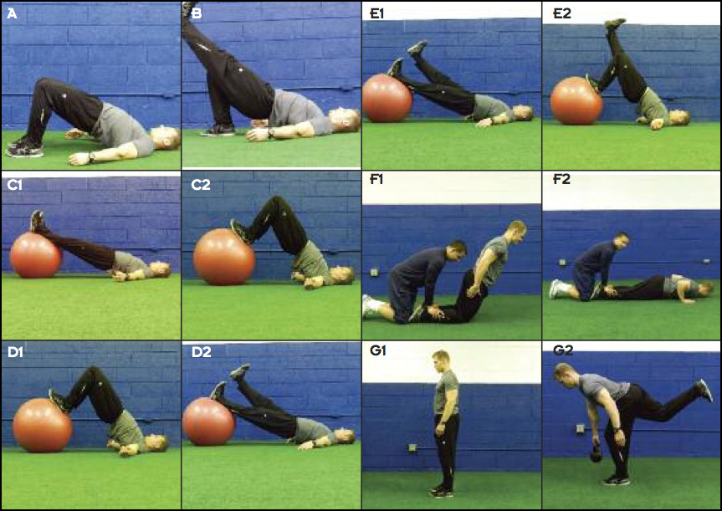

Slide 38
ПОВРЕДИ НА КВАДРИЦЕПС
поголемиот дел од повредите на квадрицепс се случуваат за време на тренинг,
тие главно се однесуваат на rectus femoris мускулот (88%)-екстензор на коленото
сепак, ризикот од повреди на квадрицепс за време на натпреварот е речиси четири пати поголем отколку за време на тренинг
околу 23% од сите повреди на квадрицепс се случуваат при шутирање, во споредба со само 4% од повредите на задниот бутен мускул
повреда на квадрицепс е со пик на крајот од предсезонскиот подготвителен период
повредите на квадрицепсот се повреди без контакт 96%
околу три повреди на квадрицепс секоја сезона во екипа
отсуство од 18 дена, со просек од 12 пропуштени тренинзи и 3 пропуштени натпревари

Slide 39
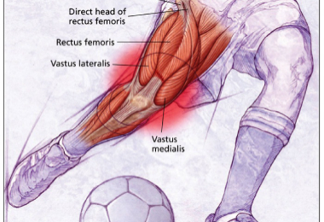
ДИЈАГНОЗА
Анамнеза
Инспекција
Палпација
ROM
Мускулна сила
Радиолошки испитувања

Slide 40
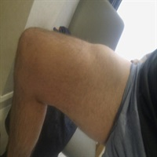
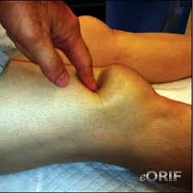
АНАМНЕЗА, ИНСПЕКЦИЈА, ПАЛПАЦИЈА

Slide 41
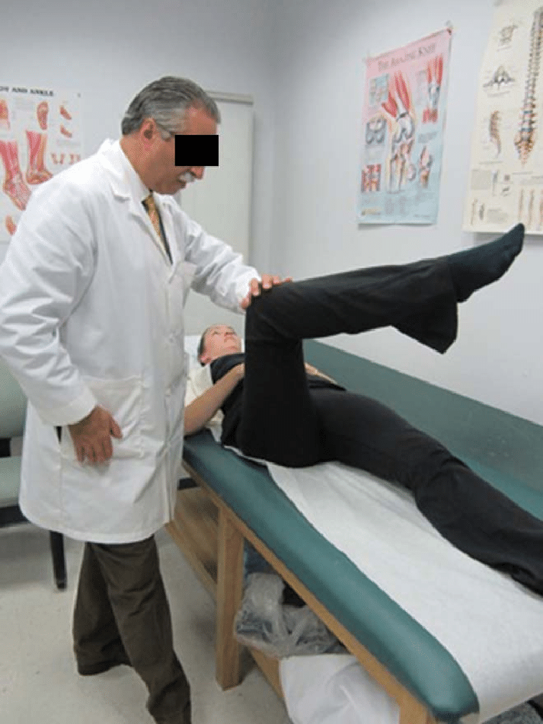
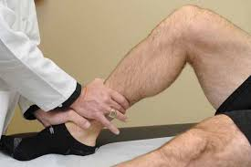
ИСПИТУВАЊЕ МУСКУЛНА СИЛА (ДИФ ДГ. ILIOPSOAS)

Slide 42
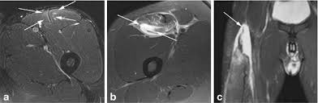
РАДИОЛОШКИ ИСПИТУВАЊА МР И УЗ

Slide 43
ТРЕТМАН
RICE
РАНО ВОВЕДУВАЊЕ НА МУСКУЛНИ КОНТРАКЦИИ(ПРВО СТАТИЧКИ ПОТОА ДИНАМИЧКИ)
ПРЕВЕНЦИЈА

Slide 44
ПОВРЕДИ НА ПОТКОЛЕНИЦА
повреда на потколеницата се случуваат почесто во последните 15 минути од натпреварот
повредите на мускулите на потколеницата (13%)од повредите на долен екстермитет
се јавуваат при спринт, скок
ГРЧ (слаба циркулација. Цомпресија, прекумерна активност,недоволна флексибилност, високи температури,дехидратација Ca/Mg дефициенција Замор)
Контузии во заден дел на потколеница Директни повреди

Slide 45
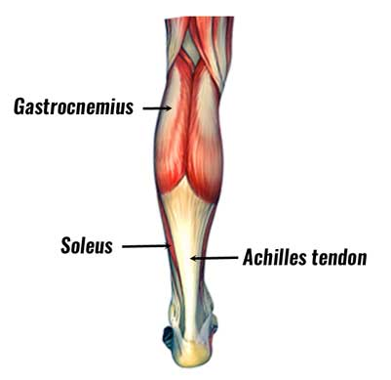
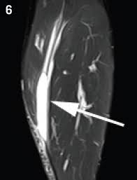

Slide 46
ДИЈАГНОЗА
Анамнеза
Инспекција
Палпација
ROM
Мускулна сила
Радиолошки испитувања

Slide 47
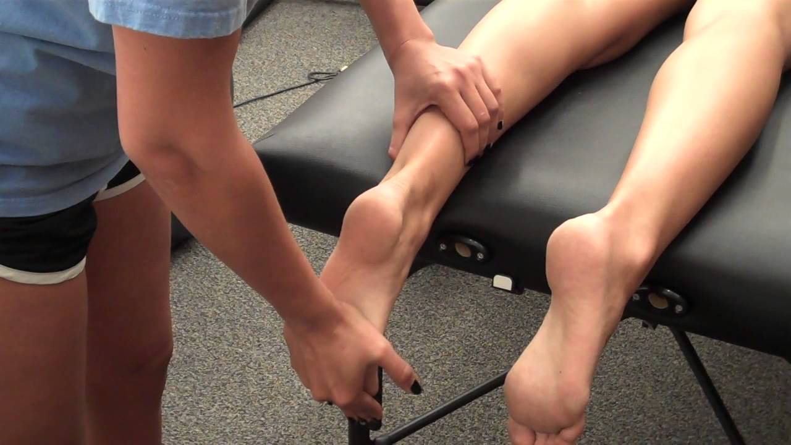
МУСКУЛНА СИЛА
ТРЕТМАН
RICE
ФИЗИКАЛНА ТЕРПИЈА И РЕХАБИЛИТАЦИЈА

Slide 48
ПРЕВЕНЦИЈА
Добри припреми и тренажен процес
Добро загревање пред тренинг и натпревари
Добро истегнување (статичко) ,за подобрување флексибилноста на мускулатурата
Прогресивни вежби за ојачување
Добра исхрана и надополнување на течности

Slide 49
БЛАГОДАРАМ !!!

